Slide 1

SAT : la satisfaction Booléenne
Algorithmes et structures de données
pour la vérification formelle
Gérard Berry
Collège de France
Chaire Algorithmes, machines et langages
gerard.berry@college-de-france.fr
Cours 3, 16/03/2016
Suivi du séminaire de Laurent Simon (LABRI)

Slide 2
Agenda
Le calcul Booléen (rappels)
La forme normale conjonctive (CNF)
Exemples de problèmes SAT
De la résolution à Davis and Putnam
CDCL = Conflict Driven Clause Learning
Two Literal Watching
Conclusion

Slide 3
Agenda
Le calcul Booléen (rappels)
La forme normale conjonctive (CNF)
Exemples de problèmes SAT
De la résolution à Davis and Putnam
CDCL = Conflict Driven Clause Learning
Two Literal Watching
Conclusion

Slide 4
Lois de la conjonction et de la disjonction

Slide 5
Lois de la négation
Forme normale négative (NNF)

Slide 6
Le problème SAT
SAT : étant donnée une formule A(x₁,x₂, ..., x_{n}),
existe-t-il des valeurs Booléennes x_{i} des x_{i} qui rendent A vraie ?
VALID : étant donnée une formule A(x₁,x₂, ..., x_{n}),
A est-elle vraie pour toutes les valeurs Booléennes x_{i} des x_{i} ?
Note : VALID(A) ⟷ ¬SAT(¬A)
SAT est un problème fondamental de l’informatique et
des mathématiques, avec des applications partout
C’est le prototype du problème NP-complet
auquel se réduisent bien d’autres problèmes

Slide 7
Agenda
Le calcul Booléen (rappels)
La forme normale conjonctive (CNF)
Exemples de problèmes SAT
De la résolution à Davis and Putnam
CDCL = Conflict Driven Clause Learning
Two Literal Watching
Conclusion

Slide 8
Forme normale conjonctive (CNF)
Clause : disjonction de littéraux
CNF : conjonction de clauses
Représentation naturelle en contraintes et vérification
  représentation de connaissances (source historique)
  model-checking et équivalence de circuits et programmes
  encodage direct de très nombreux problèmes combinatoires
  ...
Toute formule peut être mise en CNF
  algorithme évident mais exponentiel :
    mise en NNF par application répétée de De Morgan
    récurrence simple pour A∧B
    distributivité pour (A₁∧A₂∧...∧A_{m})∨(B₁∧B₂∧...∧B_{n})

Slide 9
Mise en CNF efficace (Tseitin 1968)

Slide 10
Mise en CNF efficace (Tseitin 1968)

Slide 11
Mise en CNF efficace (Tseitin 1968)

Slide 12
Mise en CNF efficace (Tseitin 1968)

Slide 13
Mise en CNF efficace (Tseitin 1968)

Slide 14

Mise en CNF efficace (Tseitin 1968)
Linéaire, et encore optimisable (pas expliqué ici)
Equivalent pour la satisfiabilité et la validité
mais pas pour d’autres propriétés : taille des modèles, etc.

Slide 15
Agenda
Le calcul Booléen (rappels)
La forme normale conjonctive (CNF)
Exemples de problèmes SAT
De la résolution à Davis and Putnam
CDCL = Conflict Driven Clause Learning
Two Literal Watching
Conclusion

Slide 16
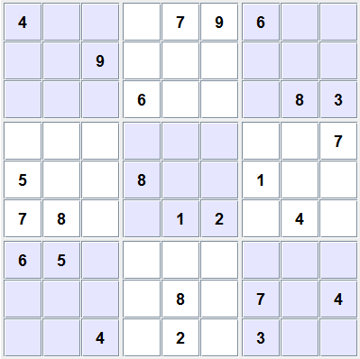
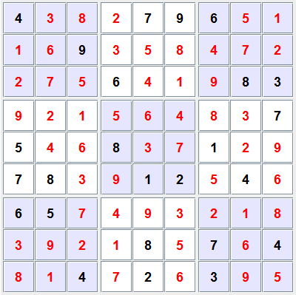
Résolution d’un Sudoku par codage en SAT
http://www.cs.qub.ac.uk/~I.Spence/SuDoku/SuDoku.html

Slide 17
Sudoku en CNF : facile et ultra-rapide !

Slide 18
Problème général : coloration de graphe
Complexité
  Polynomial pour 2 couleurs
  NP-complet pour plus de 2 couleurs
Nombreuses applications
  Sudoku (graphe d’incompatibilité des cases), autres jeux
  optimisation : scheduling, allocation de registres
  cryptologie : 3-coloration utilisée pour l’authentification
  ...

Slide 19
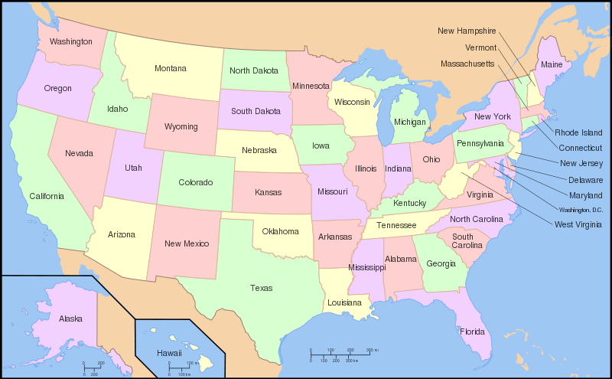
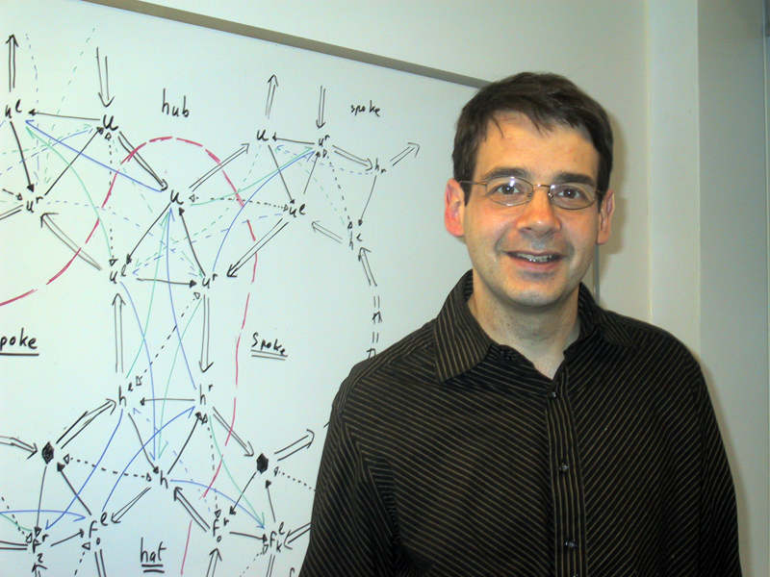
Théorème des 4 couleurs = coloration de graphe
1852
Guthrie
1976
Appel –
Haken
Georges Gonthier
2005
Gonthier
(en Coq)
Théorème : toute carte planaire peut être coloriée avec
4 couleurs de façon à ce que tous les pays ayant une frontière
commune non réduite à un point soient de couleurs différentes

Slide 20
Vérification booléenne de sûreté
Système réactif
(ou circuit)
entrées
sorties
Bug
Observateur
Formule booléenne exprimant que Bug n’est jamais émis :
pour tout état accessible R, O et toute entrée valide E
du couple système / observateur, le booléen Bug est faux.

Slide 21
Model-Checking borné en SAT
E(x₁,…,x_{m})
logique
combinatoire
Bug (x₁,…,x_{m},r₁,…,r_{n})
N (x₁,…,x_{m},r₁, …,r_{n})
prochain état
des registres
A
registres r₁,…,r_{m}
Prédicat de validité des entrées :
Valeur initiale des registres : I(r₀,…,r_{n})
E(x₀,…,x_{m})
SAT ≠ BDD : il n’est ni simple ni forcément utile
de calculer l’ensemble des états accessibles
et l’ensemble des contre-exemples possibles
A(r₀,…,r_{n})

Slide 22
Model-Checking borné en SAT
E(x₁,…,x_{m})
logique
combinatoire
Bug (x₁,…,x_{m},r₁,…,r_{n})
N (x₁,…,x_{m},r₁, …,r_{n})
prochain état
des registres
A
registres r₁,…,r_{m}
Prédicat de validité des entrées :
Valeur initiale des registres : I(r₀,…,r_{n})
E(x₀,…,x_{m})
Solution (partielle) : déplier itérativement le circuit

Slide 23
Model-Checking borné en SAT
Si la formule est satisfiable pour k ,un bug est trouvé
et le SAT-solver fournit une suite d’entrées fooobar
Mais introduction de variables à chaque dépliement !
Et la méthode ne peut décider que Bug ne sera jamais vrai

Slide 24
Problème dur : n+1 pigeons pour n trous
On se donne m pigeons et n trous (chaussettes / tiroirs)
x _{i,j} : variable vraie si le pigeon i est dans le trou j
Chaque pigeon est dans un trou
∧_{i<m} (∨_{j<n} x _{i,j})
... et chaque pigeon est dans au plus un trou
∧_{i<m,} _{j<n,} _{j'<n} ( x _{i,j}∨x _{i,j'})
... et chaque trou contient au plus un pigeon
∧_{i<m,} _{i'<n,} _{j<n} ( x _{i,j}∨x _{i',j})
SAT est facile si m ⩽ n, UNSAT est très dur si m ≧ n+1
SAT ne peut pas prouver cela pour tout m (pas de récurrence) !

Slide 25
Agenda
Le calcul Booléen (rappels)
La forme normale conjonctive (CNF)
Exemples de problèmes SAT
De la résolution à Davis and Putnam
CDCL = Conflict Driven Clause Learning
Two Literal Watching
Conclusion

Slide 26
Comment vérifier une formule (SAT / UNSAT) ?
Méthodes syntaxiques :
  déduction logique, utilisation des règles algébriques
  méthode standard : la résolution de Robinson (1965)
itération de
ex. 1 :
Méthode complète
mais facilement
exponentielle !
ex. 2 :
ex. 3 :

Slide 27
Principe de DPLL

Slide 28
1. Choix d'une variable et d'une valeur

Slide 29
1. Choix d'une variable et d'une valeur

Slide 30
1a. Clause unitaire

Slide 31
1a. Clause unitaire

Slide 32
2. Choix de variable et de valeur

Slide 33
2. Choix de variable et de valeur

Slide 34
2a. Clause unitaire

Slide 35
2a. Clause unitaire

Slide 36
2b. Propagation

Slide 37
2c. Clause unitaire

Slide 38
2c. Clause unitaire

Slide 39
3. Choix de variable et de valeur

Slide 40
3. Choix de variable et de valeur

Slide 41
3a. Clause unitaire

Slide 42
3a. Clause unitaire

Slide 43
4. Choix de variable et de valeur

Slide 44
4. Choix de variable et de valeur

Slide 45
4a. Clause unitaire

Slide 46
4a. Clause unitaire

Slide 47
4b. Propagation

Slide 48
4c. Clause unitaire

Slide 49
4c. Clause unitaire

Slide 50
4d. Clause unitaire

Slide 51
4d. Clause unitaire

Slide 52

4e. Contradiction !

Slide 53

4e. Ou clause unitaire → contradiction !
C'est là que les choses intéressantes commencent !

Slide 54
DPLL : Davis–Putnam–Logemann–Loveland (1962)
Inversion du dernier choix (backtrack simple)
marche ici, mais inefficace en général !

Slide 55
Agenda
Le calcul Booléen (rappels)
La forme normale conjonctive (CNF)
Exemples de problèmes SAT
De la résolution à Davis and Putnam
CDCL = Conflict Driven Clause Learning
Two Literal Watching
Conclusion

Slide 56
4e. Contradiction !

Slide 57
CDCL : Conflict Driven Clause Learning
Graphe d’implication
issu des choix successifs
et de leurs propagations

Slide 58
Enlever ce qui ne participe pas au conflit

Slide 59
Ajouter une clause qui évite le conflit – v1

Slide 60
Mais peut mieux faire !
Deux variables du dernier niveau de décision

Slide 61
FUIP : une seule variable du niveau de décision

Slide 62
Mémoire habile du conflit
← mémoire du conflit

Slide 63
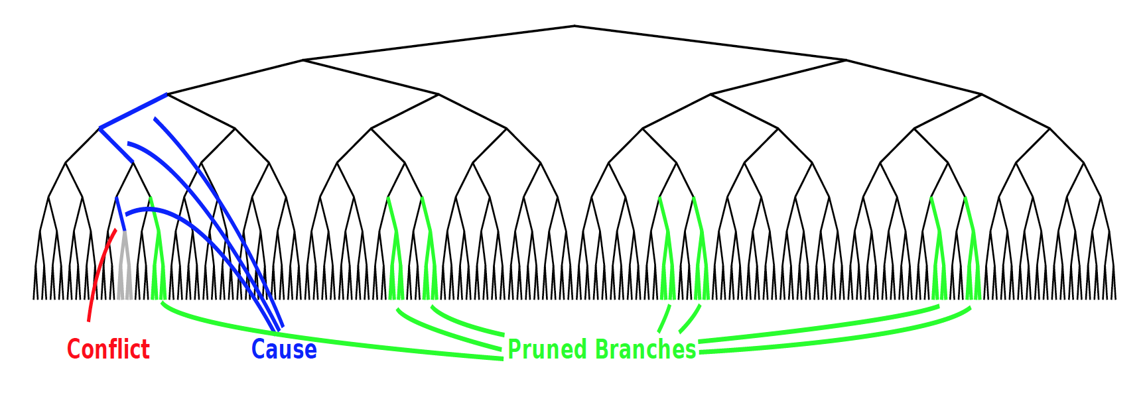
Effet sur la recherche
Source Sol Swords, 2008
La clause ajoutée permet d’éviter ce conflit
dans toutes les occasions où il peut se reproduire

Slide 64
Retour arrière ou redémarrage
redémarrage complet
← mémoire du conflit
On repart de là, ou de plus haut, ou même de tout en haut
cf. le séminaire de Laurent Simon ce jour !

Slide 65
Agenda
Le calcul Booléen (rappels)
La forme normale conjonctive (CNF)
Exemples de problèmes SAT
De la résolution à Davis and Putnam
CDCL = Conflict Driven Clause Learning
Two Literal Watching
Conclusion

Slide 66
Attention à l’administration !
Implémentation naïve :
  tout littéral pointe sur toutes ses instance dans les clauses
  on propage les choix dans les clauses, on cherche les clauses unitaires, on propage leurs effets, etc.
  à chaque retour arrière, on défait explicitement partout les affectations de valeurs liées aux choix annulés
Coût administratif très élevé

Slide 67

Two Literals Watching (zChaff)
Si une clause a 100 littéraux,
il suffit de n’en gérer que 2 à la fois,
et de ne rien faire la plupart du temps

Slide 68
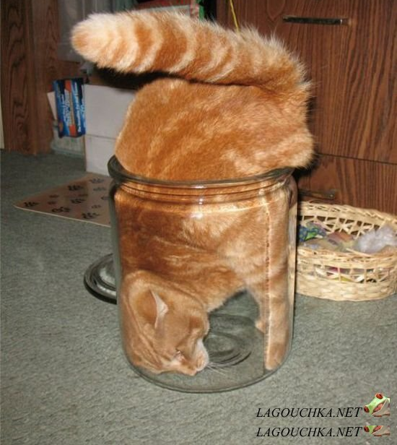


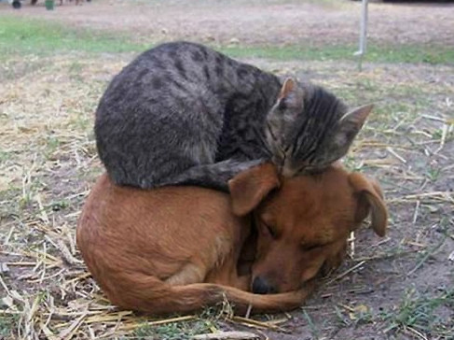

Principe : avoir la paresse du chat !
...mais bouger
une patte
de temps en temps
source fr.yummypets.com

Slide 69
Attention à l’administration !
A chaque affectation, il faut propager,
rechercher les clauses unitaires
et défaire les affectations à chaque retour arrière
TROP CHER !

Slide 70
2-Literal Watching (zChaff)
Idée : une clause n’étant productive que quand elle devient
unitaire, il suffit de regarder seulement deux littéraux par clause
en les gardant toujours distincts

Slide 71
2-Literal Watching (zChaff)
si une variable passe à 1 ou 0,
pour les littéraux non pointés
on ne fait rien du tout
(ici u est mis à 0 mais non pointé)

Slide 72
2-Literal Watching (zChaff)
pour un littéral pointé devenant 1
on ne fait rien du tout
(ici v pointé de la 2e clause est mis à 1)

Slide 73
2-Literal Watching (zChaff)
en cas de retour arrière (bactrack),
on ne fait rien du tout
(ici v pointé de la 2e clause redevient inconnu)

Slide 74
2-Literal Watching (zChaff)
pour un littéral pointé devenant 0 dans une clause,
on essaie de bouger le pointeur sur un littéral non pointé
de la clause valant 1 ou encore indéfini
si c’est possible, on bouge le pointeur et c’est tout
(ici, v à 1, le pointeur de la 2e clause bouge de v sur z)

Slide 75
2-Literal Watching (zChaff)
pour un littéral pointé devenant 0 dans une clause,
on essaie de bouger le pointeur sur un littéral non pointé
de la clause valant 1 ou encore indéfini
si c’est possible, on bouge le pointeur et c’est tout
(ici, v à 1, le pointeur de la 2e clause bouge de v sur z)

Slide 76
2-Literal Watching (zChaff)
pour un littéral pointé devenant 0 dans une clause,
on essaie de bouger le pointeur sur un littéral non pointé
de la clause valant 1 ou encore indéfini
si c’est possible, on bouge le pointeur et c’est tout
(ici, t à 0, le pointeur de la 1e clause bouge de t sur y)

Slide 77
2-Literal Watching (zChaff)
pour un littéral pointé devenant 0 dans une clause,
on essaie de bouger le pointeur sur un littéral non pointé
de la clause valant 1 ou encore indéfini
si c’est possible, on bouge le pointeur et c’est tout
(ici, t à 0, le pointeur de la 1e clause bouge de t sur y)

Slide 78
2-Literal Watching (zChaff)
pour un littéral pointé devenant 0 dans une clause
on essaie de bouger le pointeur sur un littéral non pointé
Si pas de littéral non pointé indéfini ou 1, et si l’autre
littéral pointé est indéfini, alors la clause est unitaire,
on met cet autre littéral à 1 et c’est tout
(z mis à 1 ⇒ la 2e clause est unitaire, et y passe à 1)

Slide 79
2-Literal Watching (zChaff)
pour un littéral pointé devenant 0 dans une clause
on essaie de bouger le pointeur sur un littéral non pointé
Si pas de littéral non pointé indéfini ou 1, et si l’autre
littéral pointé est indéfini, alors la clause est unitaire,
on met cet autre littéral à 1 et c’est tout
(z mis à 1 ⇒ la 2e clause est unitaire, et y passe à 1)

Slide 80
2-Literal Watching (zChaff)
pour un littéral pointé devenant 0 dans une clause
on essaie de bouger le pointeur sur un littéral non pointé
Si pas de littéral non pointé indéfini ou 1, et si l’autre
littéral pointé est indéfini, alors la clause est unitaire,
on met cet autre littéral à 1 et c’est tout
(y à 1 ⇒ la 1e clause est unitaire, et x passe à 1)

Slide 81
2-Literal Watching (zChaff)
pour un littéral pointé devenant 0 dans une clause
on essaie de bouger le pointeur sur un littéral non pointé
Si pas de littéral indéfini ou 1, et si l’autre littéral pointé
est indéfini, alors la clause est unitaire,
on met cet autre littéral à 1 et c’est tout
(y mis à 1 ⇒ la 1e clause est unitaire, et x passe à 1)

Slide 82
2-Literal Watching (zChaff)
pour un littéral pointé devenant 0 dans une clause
on essaie de bouger le pointeur sur un littéral non pointé
Si pas de littéral indéfini ou 1, et si l’autre littéral pointé
vaut 0, alors on a atteint une contradiction
(y mis à 1 ⇒ la 3e clause devient unitaire, contradiction)

Slide 83
2-Literal Watching (zChaff)
pour un littéral pointé devenant 0 dans une clause
on essaie de bouger le pointeur sur un littéral non pointé
Si pas de littéral indéfini ou 1, et si l’autre littéral pointé
vaut 0, alors on a atteint une contradiction
(y mis à 1 ⇒ la 3e clause devient unitaire, contradiction)

Slide 84
2-Literal Watching (zChaff)
Retour arrière : rien à faire sur les pointeurs !
(ici retour arrière sur z, en défaisant z, y et x)

Slide 85
Résumé (addition par rapport à l’exposé)
On fonce sur les conflits, en dépensant le moins d’énergie possible
Les algorithmes sont centrés sur la structure de données des doubles pointeurs
On ne regarde même pas si les clauses deviennent vraies tant qu’on n’a pas affecté toutes les variables, car ça coûterait de l’énergie
Donc les valeurs fournies en cas de SAT ne sont pas minimales (mais il est facile de les minimiser)
Certains solveurs n’essaient même pas d’être complets, i.e. de détecter UNSAT, pour mieux viser SAT.

Slide 86
Agenda
Le calcul Booléen (rappels)
La forme normale conjonctive (CNF)
Exemples de problèmes SAT
De la résolution à Davis and Putnam
CDCL = Conflict Driven Clause Learning
Two Literal Watching
Conclusion

Slide 87
Quelle est donc la complexité réelle ?
Pire cas : exponentielle dans tous les algos connus
  mais les pires cas ne se produisent pas fréquemment
  se raréfieraient-ils avec la taille?
Expression aléatoire
  des propriétés de physique statistique !
  (très différent des BDDs, exponentielle pour eux)
  accélérer l’aléatoire ne semble pas utile en pratique
Cas pratiques « industriels »
  souvent traitables à grande échelle
  mais pourquoi donc ? y a-t-il une géométrie cachée ?

Slide 88
Choix stratégiques
(séminaire de Laurent Simon)
Sur quels littéraux faire les choix ?
Sur quel choix revenir en arrière en cas d’échec ?
Combien de clauses garder ?
Faut-il de temps en temps redémarrer au début en gardant les bonnes clauses apprises ? Ou de façon aléatoire?
Quel est le bon équilibre entre exploration brutale et calcul savant ?

Slide 89
Des progrès considérables en 15 ans !

Slide 90
Conclusion
SAT est un des problèmes combinatoires les plus fondamentaux de l’informatique
Des solutions radicalement nouvelles sont apparues
récemment (Grasp, zChaff, Glucose, etc.), avec des idées
créatives à la pelle
Le sujet étant très expérimental, la compétition annuelle joue un rôle fondamental (cf. séminaire de Laurent Simon)
Des problèmes à 100 variables restent impossibles, mais d’autres à des millions de variables se résolvent tous les jours dans des domaines variés, y compris industriels
Et on ne sait toujours pas pourquoi
les solveurs sont aussi efficaces en pratique !

Slide 91
Bibliographie
J. A. Robinson : A Machine-Oriented Logic Based on the Resolution Principle.
J. Assoc. Comput. Mach. 12, 23-41, 1965.
G.S. Tseytin : On the Complexity of Derivation in Propositional Calculus.
In: Slisenko, A.O. (ed.) Studies in Constructive Mathematics and Mathematical Logic,
Part II, Seminars in Mathematics, pp. 115–125. Steklov Mathematical Institute (1970).
J. P. Marques-Silva et K.A. Sakallah: A search algorithm for propositional satisfiability
IEEE Transactions on Computers, vol. 48, n. 5, mai 1999.
M.W.Moskewicz, C.F. Madigan, Yig Zhao, Linata Zhang et S. Malik :
Chaff : Engineering an Efficient SAT Solver.
Proc. DAC’01, 38th annual Design Automation Conference
S. Malik : Boolean Satisfiability : From Theoretical Hardness to Practical Success
Communications of the ACM, vol. 52, n. 8l, pp. 76-82.
D. Knuth : Satisfiability
The Art of Computer Programming, vol. 4, Fascicle 6, Addison-Wesley 2016

